Slide 1
NHÓM 3
XÂY DỰNG GIAO DIỆN TRONG ANROID
GVHD: Nguyễn Thị Bích Ngân

Slide 2
Danh sách thành viên
MSSV | Tên | Chức vụ | Phân công | Mức độ hoàn tất
2001206934 | Lê Hồng Ngọc | Nhóm trưởng | PP + Tổng hợp | 100%
2001202077 | Nguyễn Minh Hiếu | Thành viên | GridView | 100%
2001207427 | Nguyễn Tường Duy | Thành viên | RecyclerView | 100%
2001202299 | Lê Vi | Thành viên | Video & Audio | 100%
2001207022 | Lê Tất Đảm | Thành viên | Spinner | 100%

Slide 3
Nội Dung Trình Bày
01
02
03
04
Spinner
RecyclerView
Our Process
Our Consultants

Slide 4
01
Spinner

Slide 5
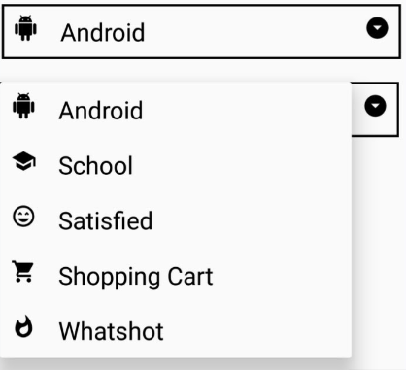
Android Spinner
Trong Android, Spinner là một ViewGroup cho phép người dùng lựa chọn một giá trị trong một danh sách các giá trị. Ở chế độ mặc định, Android Spinner hoạt động giống như một Dropdown List (Danh sách thả xuống) hoặc Combox trong các ngôn ngữ lập trình khác.

Slide 6
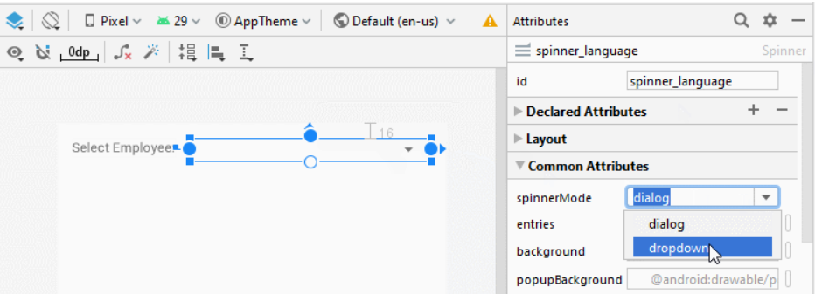
Android Spinner
Android Spinner có 2 chế độ (mode) với giao diện khác nhau hoàn toàn:
android:spinnerMode="dropdown"
android:spinnerMode="dialog"

Slide 7
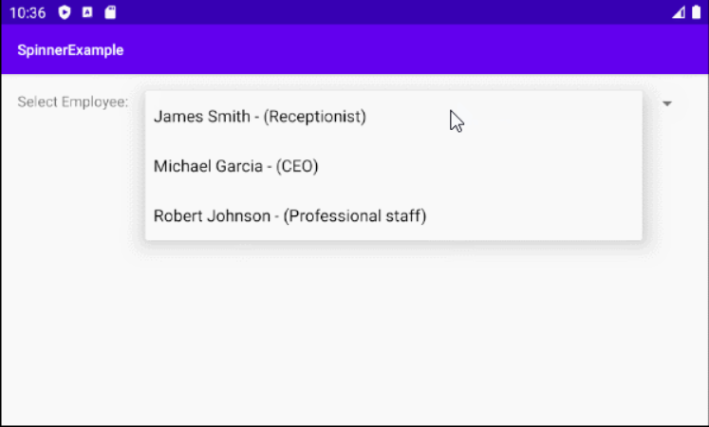
Android Spinner
android:spinnerMode="dropdown“:
Khi người dùng nhấp (click) vào Spinner một Dropdown List (danh sách thả xuống) sẽ hiển thị cho phép người dùng lựa chọn một giá trị. Đây là chế độ mặc định của Spinner.

Slide 8
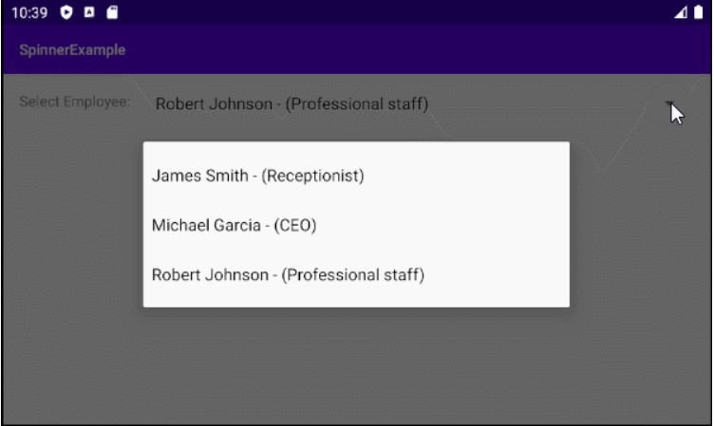
Android Spinner
android:spinnerMode="dialog“:
Khi người dùng nhấp (click) vào Spinner một Dialog chứa danh sách các giá trị sẽ hiển thị cho phép người dùng lựa chọn một giá trị.

Slide 9
02
RecyclerView

Slide 10
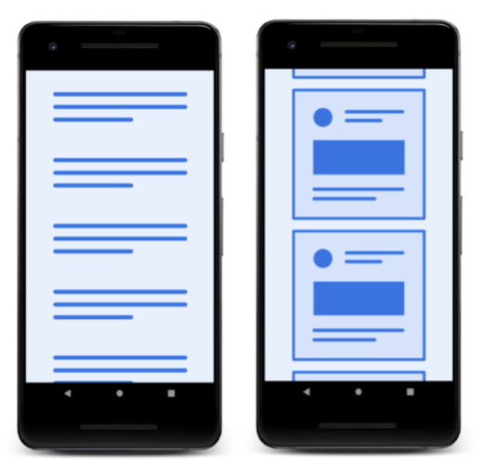
RecyclerView
RecycleView là 1 ViewGroup hiển thị dữ liệu dạng danh sách tương tự ListView nhưng có những tiện lợi hơn ví dụ như:
– Có thể hiển thị danh sách dữ liệu theo chiều dọc, ngang, dạng lưới. – Có ViewHolder tích hợp sẵn trong Adapter giúp tối ưu hiệu năng xử lý hơn so với ListView không có ViewHolder.

Slide 11
03
GridView

Slide 12
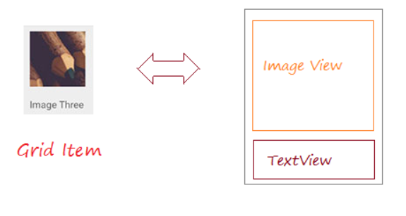
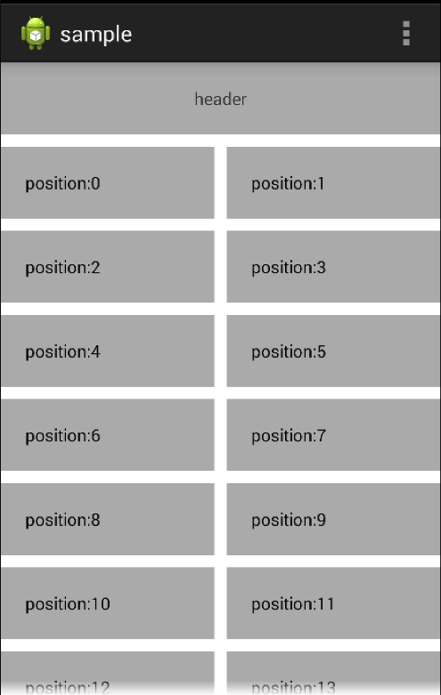
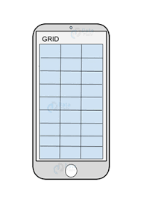
GridView
GridView trong Android là một view group, hiển thị các item theo dạng hình lưới và có thể cuộn được theo chiều ngang và chiều dọc .

Slide 13
04
Playing Video & Audio

Slide 14
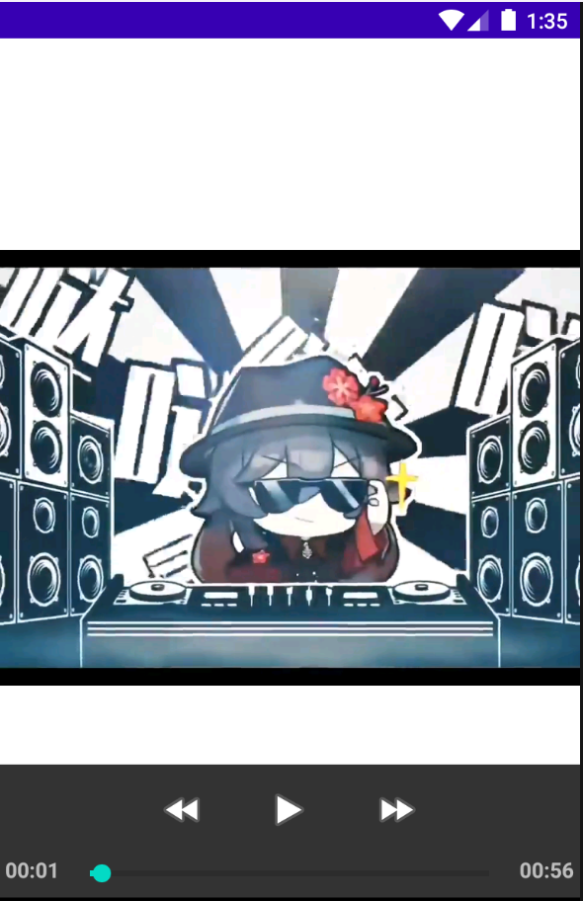
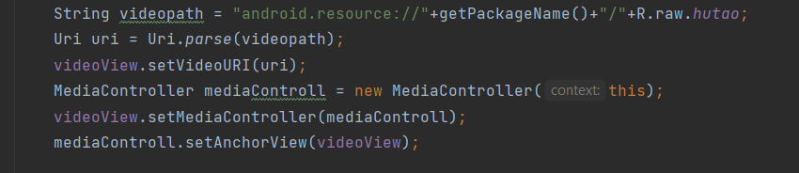
Video
Sử dụng VideoView: VideoView là một widget tích hợp trong Android Studio cho phép bạn phát video. Bạn có thể thêm một widget VideoView vào tệp XML bố cục của mình và đặt đường dẫn của tập tin video để phát sử dụng phương thức setVideoPath (). Sau đó, gọi phương thức start () để bắt đầu phát video.

Slide 15
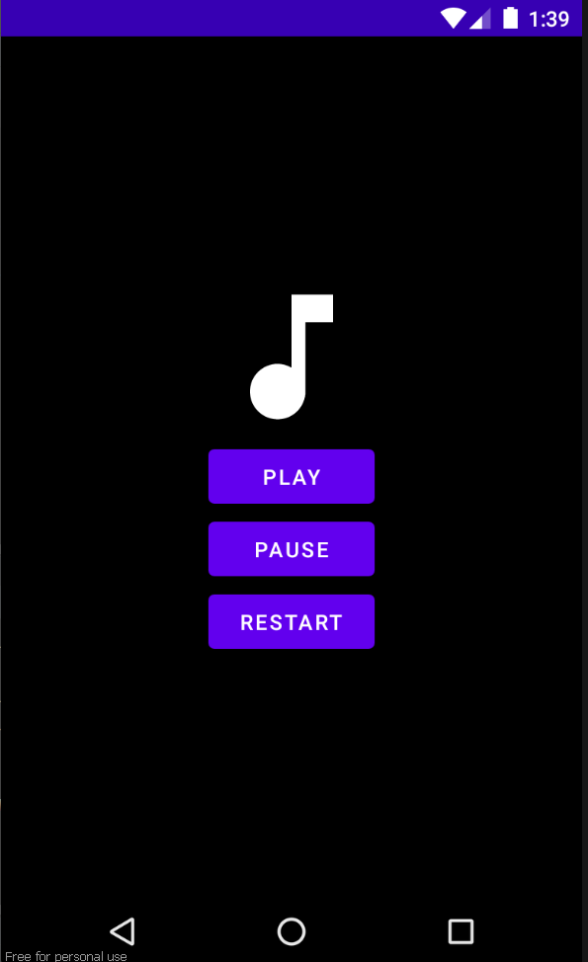
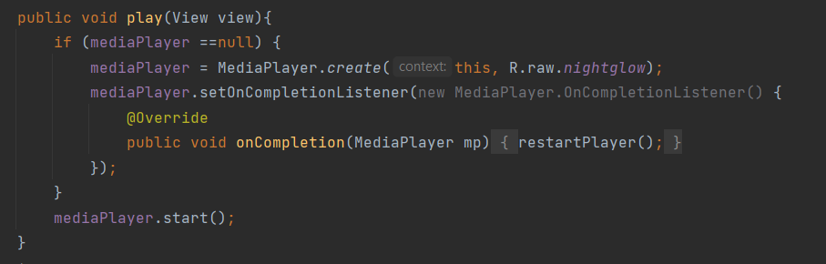
Audio
Sử dụng MediaPlayer: MediaPlayer là một lớp tích hợp khác trong Android Studio cho phép phát cả tập tin âm thanh và video. Có thể tạo một phiên bản mới của MediaPlayer, thiết lập nguồn dữ liệu bằng cách sử dụng phương thức setDataSource (), chuẩn bị MediaPlayer bằng phương thức prepare () và sau đó bắt đầu phát âm thanh bằng cách sử dụng phương thức start ().

Slide 16
DEMO

Slide 17
Cảm ơn cô và các bạn đã lắng nghe!

